Slide 1
优化图形与几何作业设计
培养学生高阶思维
程丽霖

Slide 2
目录
行业PPT模板http://www.1ppt.com/hangye/
CONTENTS
PART 01
PART 02
PART 03
PART 04
优化作业设计的意义
作业设计的理论依据
作业设计的原则
“图形与几何”领域作业设计的策略

Slide 3
01.
优化作业设计的意义

Slide 4
优化作业设计的意义
2.提高作业效率，实现轻负高质。
优化后的作业题目精简，形式新颖，分层布置，减轻了学生的课业负担，使每个层次的孩子都能获得相应的发展，获得学习上的成就感。
3.促进教师专业发展。
1.改变对作业的认知。
教师通过优化作业设计，增强了教师作业设计的意识，准确把握课程标准的要求以及教材的编写意图，掌握作业设计的策略与技巧，提高了教师的作业设计能力，从而运用作业促进学生有效的学习。
作业的目的是为了促进学生更好地发展，作业的形式和内容都应该更开放，更加与时俱进。教师与家长都应该树立正确的作业观，从学生的发展需要出发，家长也要给予相应的支持。

Slide 5
02.
作业设计的理论依据

Slide 6
作业设计的理论依据
1.数学课程标准
2.建构主义理论
课程标准在“课程性质”中指出数学课程要使学生掌握必备的基础知识和基本技能，培养学生的抽象思维和推理能力，培养学生的创新意识和实践能力，促进学生在情感、态度与价值观等方面的发展。
课标还指出数学一方面应该面向全体学生，使得人人都能获得良好的数学教育；另一方面要根据学生的差异进行因材施教，不同的人能在数学上要获得不同的发展。
建构主义认为学习是学生建构自己知识的过程。学生在接受信息时不是被动的，而是主动地建构知识的意义。学习是学习者根据自己的经验背景，主动选择、分析和处理外部信息。 根据已有知识经验对所接收到的信息进行解释，生成了个人的意义。不同的知识经验存在于个体的头脑中，调动不同的知识经验，对所收到的信息做出不同的解释。

Slide 7
03.
作业设计的原则

Slide 8
输入您的标题
作业设计的原则
1.主体性原则
2.科学性原则
3.多样性原则
4.生活性原则
5.开放性原则

Slide 9
作业设计的原则
1.主体性原则
学生是完成作业的主体，作业的设计既要符合学生的认知特点，还要符合学生的学习“口味”。要创设生动有趣的作业情境，充分调动学生学习的积极性，激发学生的求知欲；让学生多感官参与，通过动手实践、自主探索、合作交流等方式，积极主动地进行个性化的学习。
教师要布置能充分发挥学生主观能动性的作业如“设计春游出行路线”、“一道题小老师” 等。 这些让学生掌握主动权的作业总是特别能得到学生的青睐， 比起枯燥单调的练习，学生在这样的作业中更能发挥主动性，进行合作探究，发展数学高阶思维。

Slide 10
作业设计的原则
2.科学性原则
①
作业的设计要关注核心素养、体现课程性质，还要尊重学生的认知规律。
②
作业的设计要体现层次性。

Slide 11
作业设计的原则
3.多样性原则
作业设计要克服单一纸笔作业的局限性，关注多维学习目标，除了知识技能的达成，教师在作业目标的定位上应该更加关注学生个性的发展、亲子关系的改善、 自主探究合作、 实践活动中知识与经验的积累。其次作业的多样性体现在作业形式上，可以通过一系列的外显行为如说、画、表演等来形式来代替传统的书面作业，让学生在完成作业的过程进行“思考——创作——行动”的行为，从而让数学作业带给学生的是一种思维、创造、合作、表达的学习体验，实现作业设计的多样化，促进学生的全面发展。

Slide 12
作业设计的原则
4.生活性
原则
教师需要不断沟通现实生活问题与数学问题之间的关系，在生活情境中教给学生运用数学知识技能的方法与技巧。教师在设计作业时，作业的素材与情境创设要与学生的生活息息相关，只有不断模拟真实的生活情境，在生活情境中解决问题，才能培养学生的数学应用意识和应用能力。

Slide 13
输入您的标题
作业设计的原则
5.开放性原则
作业要精心设计能体现数学知识与策略应用的开放性作业。开放性作业内容和结果不唯一，学生根据作业目标，收集合适的素材，选择正确的策略有效地解决问题。教师在作业设计时要有效利用方法策略举一反三的开放性，可以通过一题多变，一题多解，一题多思等途径，训练和开启学生的发散性思维， 拓展学生广阔的的思维空间， 培养学生的多向思维性。如在测量大树的周长时，有学生直接用米尺进行测量；也有学生先用绳子围一圈，再用尺子测量绳子的长度；也有学生通过自己的手臂先围一圈，再测量手臂张开的长度。可见学生在完成测量大树周长这个任务时，问题解决的策略是多种多样的，教师应该鼓励支持孩子们的个性化创造性思维。

Slide 14
04.
“图形与几何”领域作业设计的策略

Slide 15
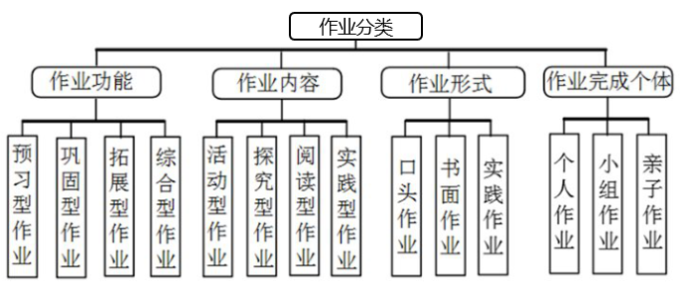
“图形与几何”领域作业设计的策略

Slide 16
“图形与几何”领域作业设计的策略
同一班级的学生既有共性特点，也存在着差异。由于每个学生都来自不同的原生家庭， 他们受到家庭因素的影响不同，学前认知水平与学习习惯也不同。学习能力和学习品质的不同导致了学生学习成绩上的差异。为了实现每个层次的学生都能在自己的最近发展区获得最大的发展，教师在作业设计时要避免一刀切，要根据各个层次学生的实际水平设计分层作业。
在作业设计中，我将作业分为三个层次，分别是基础题、提高题和拓展题，在作业中分别用一、 二、三颗☆标注层次，基础题和提高题面向大部分学生设计，拓展题供学有余力的学生自主选择完成。教师要把握每个层次学生的最近发展区，引导大多数学生通过尝试“跳一跳”，从而激发学习兴趣。
1.基于学生差异，设计分层作业
此处添加详细文本描述，建议与标题相关并符合整体语言风格，语言描述尽量简洁生动。
此处添加详细文本描述，建议与标题相关并符合整体语言风格，语言描述尽量简洁生动。

Slide 17
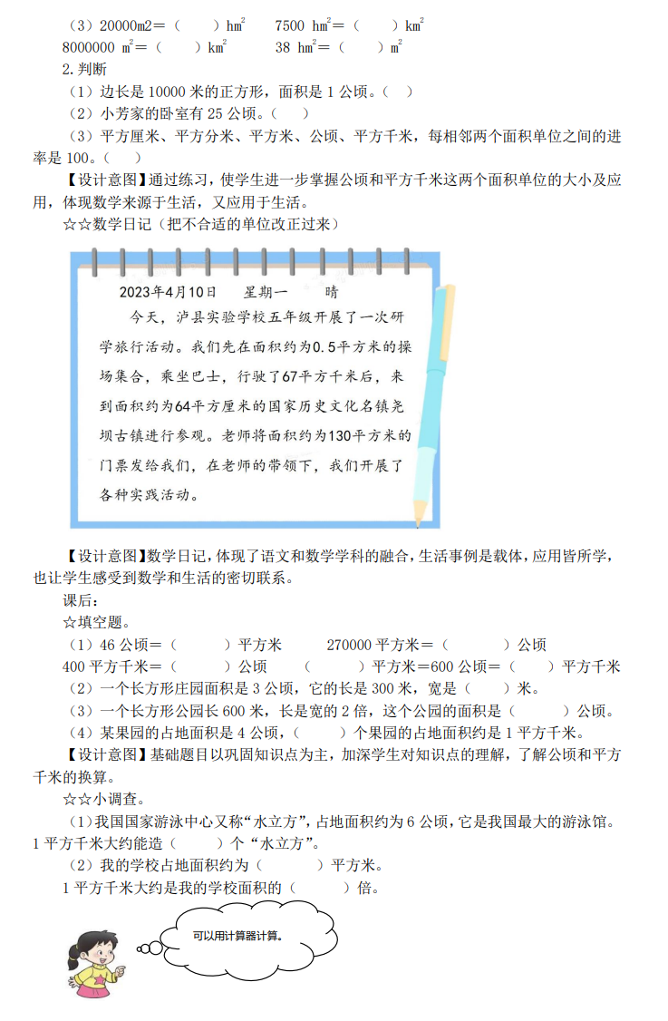
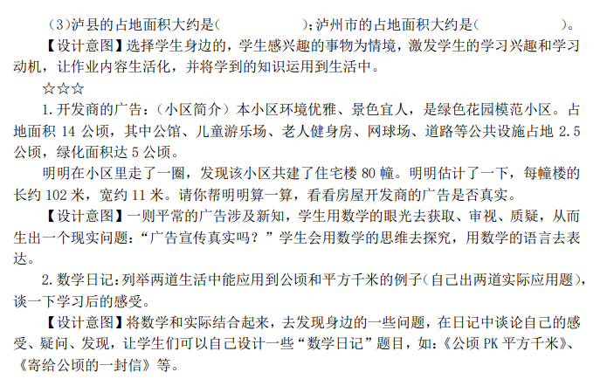
“图形与几何”领域作业设计的策略
【案例一】 五上《认识平方千米与公顷》 作业设计

Slide 18
“图形与几何”领域作业设计的策略
乌申斯基指出：“没有丝毫兴趣的强制性学习将会扼杀学生探求真理的欲望。”教师一旦激起了学生的学习兴趣，学生就会主动、轻松、持久地集中学习。因此教师要尽量多设计一些具有童趣性的作业，如故事、游戏。教师要善于挖掘教材中的数学游戏，如七巧板、魔方等。趣味性的作业能提高学生作业的积极性，激活学生的思维。
1.基学生差异，设计分层作业
此处添加详细文本描述，建议与标题相关并符合整体语言风格，语言描述尽量简洁生动。
此处添加详细文本描述，建议与标题相关并符合整体语言风格，语言描述尽量简洁生动。
2.基于学生兴趣，设计趣味作业

Slide 19
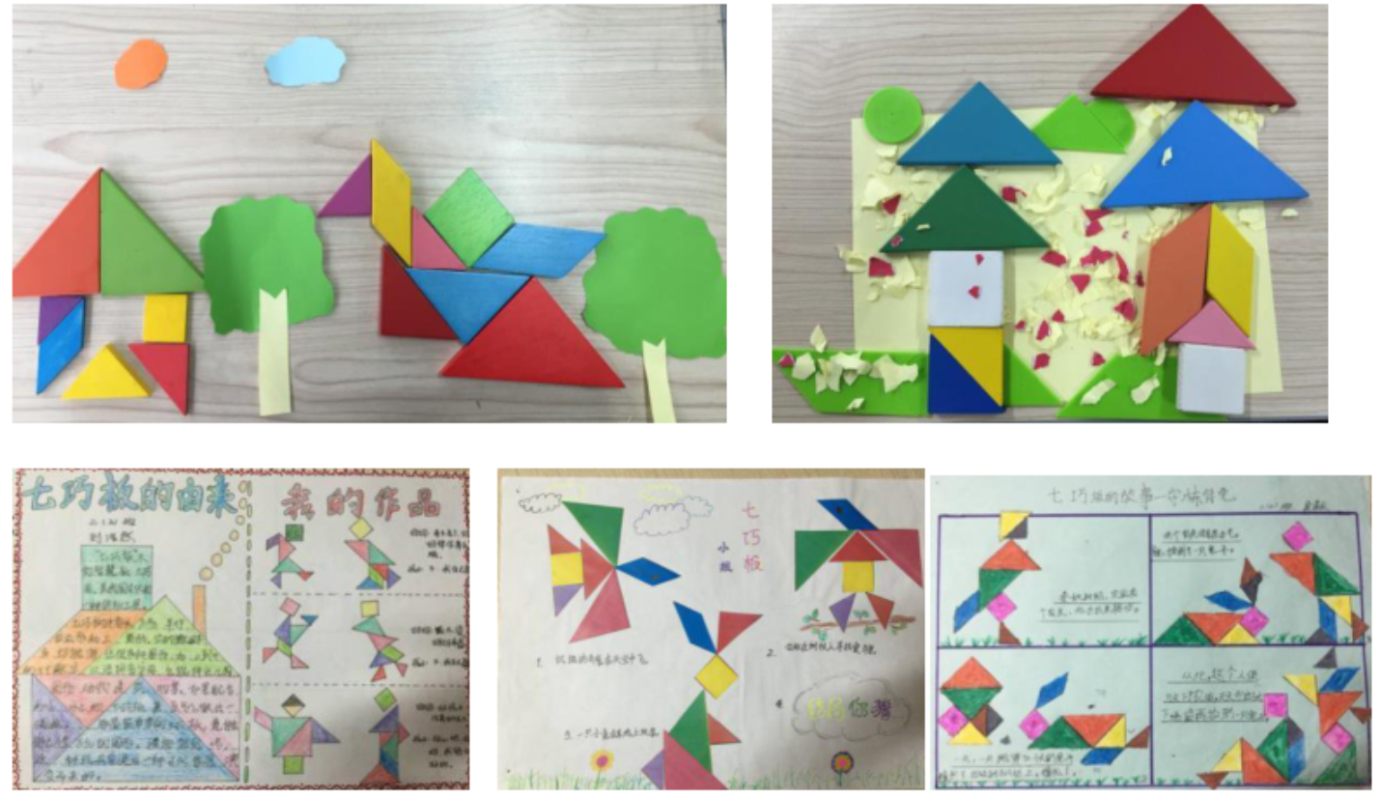
“图形与几何”领域作业设计的策略
【案例二】 二下《七巧板》 作业设计节选
☆☆☆ 古诗配画
同桌 2 人合作，用七巧板拼出古诗所描述的场景。
☆☆☆ 我来创作七巧板画！
同学们可以两人合作或者独立完成，可以采用拼、贴、画等方式进行创作。

Slide 20
“图形与几何”领域作业设计的策略
《数学课程标准》明确指出，有效的教学活动不能单纯依赖模仿与记忆，动手实践是学生学习数学的重要方式。建构主义者认为：学习是学习者的建构过程，其最好的方法就是动手做。只有动手实践，才能将概念更好地理解内化，使创新思维的结果物质化。“图形与几何” 这个领域很多知识点的落实不能只靠传统作业中的练，由于这个版块涉及很多图形的认识， 运动旋转， 因此教师要善于布置操作作业， 让学生在操作体验中内化概念的意义。
1.基学生差异，设计分层作业
3.基于活动经验，设计操作作业
此处添加详细文本描述，建议与标题相关并符合整体语言风格，语言描述尽量简洁生动。
此处添加详细文本描述，建议与标题相关并符合整体语言风格，语言描述尽量简洁生动。
2.基于学生兴趣，设计趣味作业

Slide 21
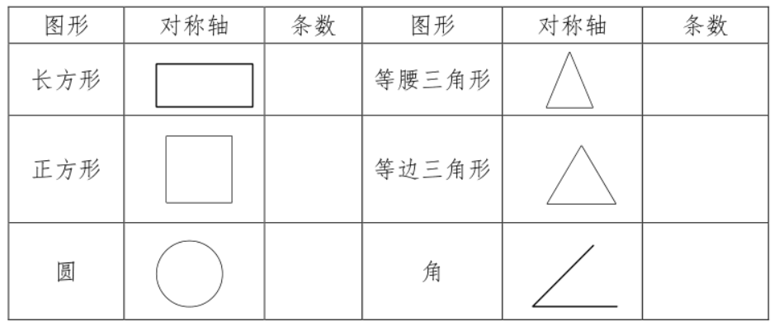
“图形与几何”领域作业设计的策略
【案例三】三下《初步认识轴对称图形》作业设计
☆找一找生活中的轴对称图形。
☆☆ 折一折， 填一填。

Slide 22
“图形与几何”领域作业设计的策略
【案例三】三下《初步认识轴对称图形》作业设计
☆☆ 一些中国汉字也是轴对称图形， 你能猜出下列图形是哪些字折半得到的？
☆☆☆ 中国民间剪纸——折叠剪纸

Slide 23
输入您的标题
深度学习是以提升核心素养为核心，以达成三维目标为目的，将已经学到的知识进行运用和创造的一种学习。深度学习是学习内容、学习方式、学习时空、学习工具走向多元化的一种学习，因此，学习的多元化将成为深度学习效果的一项衡量标准。探究作业是深度学习一种有效的方式之一，探究作业要求变学生被动接受为学生主动探究，经历观察、操作、 猜测、推理、交流、验证等过程，应用各种技能策略解决问题。
4.基于深度学习，设计探究作业
此处添加详细文本描述，建议与标题相关并符合整体语言风格，语言描述尽量简洁生动。
此处添加详细文本描述，建议与标题相关并符合整体语言风格，语言描述尽量简洁生动。

Slide 24
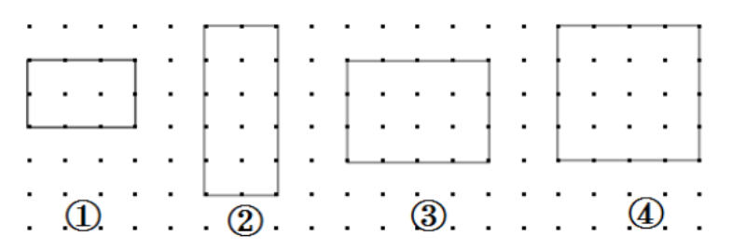
“图形与几何”领域作业设计的策略
【案例四】 三上《长方形的周长》作业设计
素材1：以下有四个长方形，每相邻两点之间的距离是1cm。
素材2：有三种长度不同的小棒，每种小棒有 4 根。
素材3：有12个□，请你拼成形状不同的长方形，有哪些不同的摆法。
选择一项素材进行研究，并完成以下表格。

Slide 25
“图形与几何”领域作业设计的策略
任何一门学科都不是独立的，应该在有所侧重的前提下，发展学生的综合能力。综合型作业旨在促进学生整合所学知识，发展综合运用能力。其综合性不仅可以体现在不同章节知识的联系，还体现在不同学科知识的整合。这就要求教师在作业设计中要注意淡化不同学科的界限，将各类知识融会贯通，用最大的可能性拓展学生的思路，引导他们灵活借鉴其他学科的知识并将其巧妙运用于解决生活中的数学问题。
1.基学生差异，设计分层作业
此处添加详细文本描述，建议与标题相关并符合整体语言风格，语言描述尽量简洁生动。
此处添加详细文本描述，建议与标题相关并符合整体语言风格，语言描述尽量简洁生动。
5.基于课程整合，设计综合作业

Slide 26
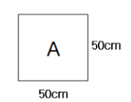
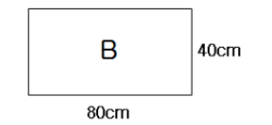
“图形与几何”领域作业设计的策略
【案例五】三下《长方形的面积》作业设计节选
☆☆☆ 学校暑假要进行装修，走廊里要铺防滑地砖，现在有2种不同规格的地砖，请你们四人小组合作，设计出较省钱的方案，算出预算。
规格 A：10元/块
规格 B：15元/块

Slide 27
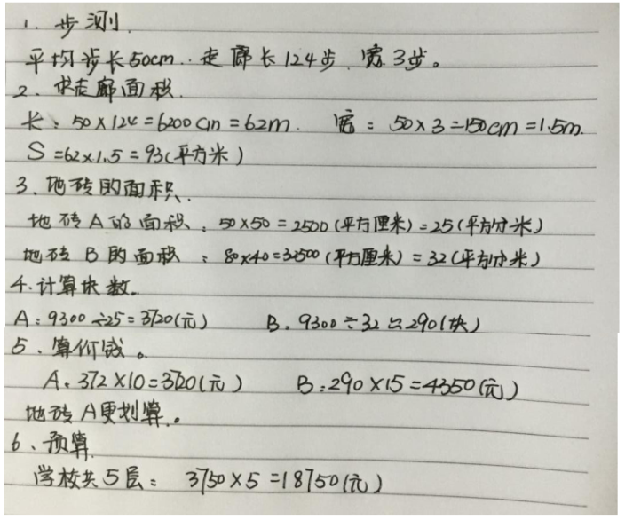
“图形与几何”领域作业设计的策略
【案例五】三下《长方形的面积》作业设计节选

Slide 28
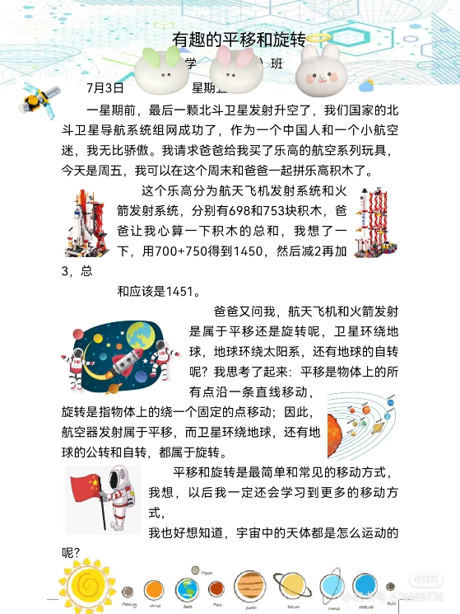
“图形与几何”领域作业设计的策略
【案例六】 三下《旋转与平移》作业设计节选
☆☆☆ 写一则数学日记
今天我们学习了旋转与平移，请写一篇相关的数学日记。

Slide 29
“图形与几何”领域作业设计的策略
在当今的信息时代背景下，随着“社会的数学化”，数学阅读的作用显得尤为重要。数学阅读能作为课堂教学的补充，满足了学生的个性需求，还为学生打开了一片广阔的天地，培养了学生数学学习的自主性，从课外阅读中汲取营养，将所学到的数学思维方法运用到数学问题解决的过程中去，内化为一种数学能力。
1.基学生差异，设计分层作业
6.基于自主学习，设计阅读作业
此处添加详细文本描述，建议与标题相关并符合整体语言风格，语言描述尽量简洁生动。
此处添加详细文本描述，建议与标题相关并符合整体语言风格，语言描述尽量简洁生动。
2.基于学生兴趣，设计趣味作业

Slide 30
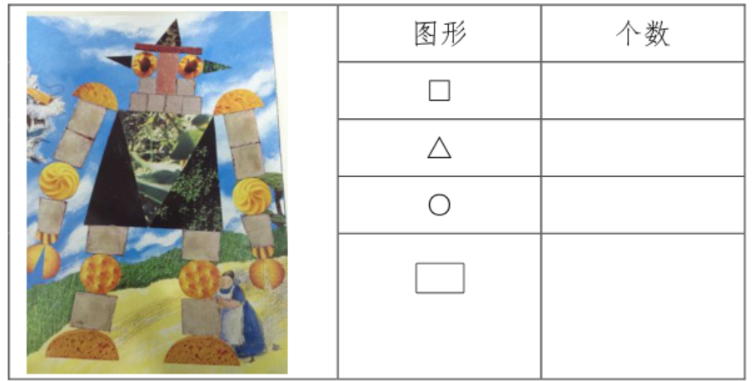
“图形与几何”领域作业设计的策略
【案例七】 一下《认识图形》作业设计
☆亲子阅读：数学绘本《吃了魔法药的哈哈阿姨》。
☆☆边阅读边思考：
哈哈阿姨用（ ） 图形变出了 （ ）， 一共
变了 （ ） 次。
2. 在对付喷火的龙时，哈哈阿姨变出了不怕火
的机器人，请你仔细观察机器人，哪些是我们
学过的图形？请你将个数统计在右边。
3. 如果你喝了哈哈阿姨的魔法药，你希望能变出什么呢？拿出你的学具摆一摆。

Slide 31
“图形与几何”领域作业设计的策略
数学来源于生活，也要应用于生活。学生的数学应用意识和能力是需要学习的，教师要起到引领和指导的作用。数学应用是数学学习的最高层次，在学习“测量长度”“位置与方向”等这类与我们日常生活密切相关的数学知识时，教师要设计恰当的、富有生活气息的实践作业，促使学生运用学到的数学知识和数学方法分析问题，解决问题。从而感受数学与生活的密切联系，体会数学学习的价值。
7.基于数学应用，设计实践作业
此处添加详细文本描述，建议与标题相关并符合整体语言风格，语言描述尽量简洁生动。
此处添加详细文本描述，建议与标题相关并符合整体语言风格，语言描述尽量简洁生动。

Slide 32
“图形与几何”领域作业设计的策略
①调查类实践作业
【案例八】 二下《认识毫米》作业设计节选
[知识链接]
24 小时内的降水量与雨量等级
降水量是衡量一个地区降水多少的数据，降水量以mm为单位。气象学中常有年、月、 日、12 小时、6小时甚至1小时的降水量。6小时降水量是指6小时中降下来的雨雪统统融化为水的量；24小时降水量是指24小时内降下来的雨雪统统融化为水的量。

Slide 33
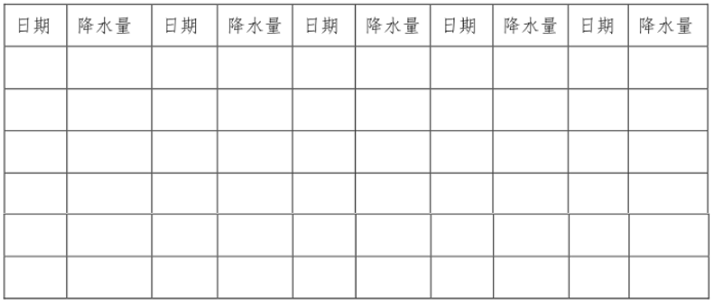
“图形与几何”领域作业设计的策略
①调查类实践作业
【案例八】 二下《认识毫米》作业设计节选
[活动实践]
☆收集泸州市一个月的降水量。
___月 ___日至___月 ___日 24 小时降水量记录表
☆完成统计表。
这个月降雨量如何？
☆☆ 查看12月份降水量预测报告，你会给农民伯伯什么建议？

Slide 34
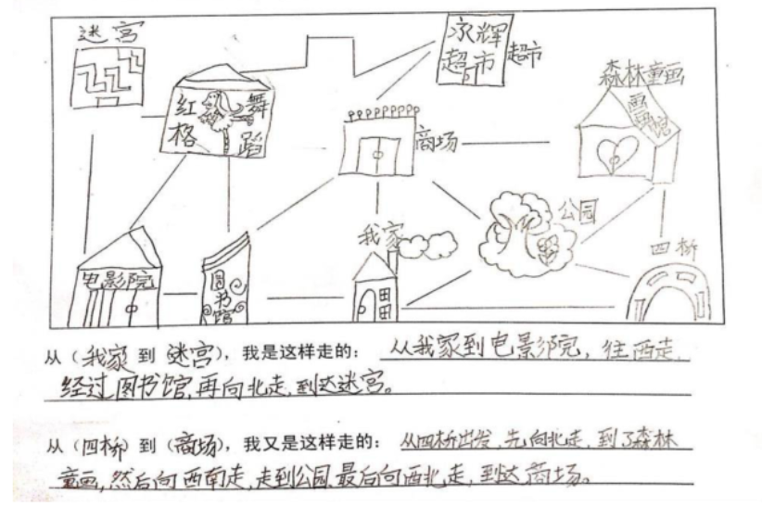
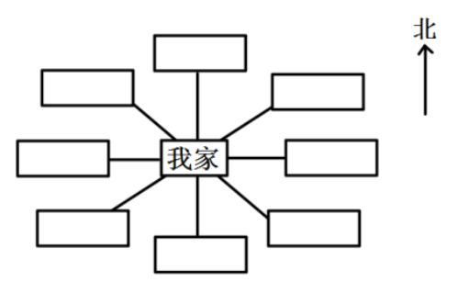
“图形与几何”领域作业设计的策略
②生活类实践作业
【案例九】 三上《辨认方向》作业设计节选
☆☆辨认方向。
在家楼下辨认东、西、南、北、东南、东北、西南、西北8个方向，并把从各个方向看到的物体记录下来。
☆☆☆ 画一画我家附近的地图（简图）。
☆☆☆ [知识链接]
辨认方向的工具有哪些？你能搜集相关的资料，和同学们分享交流吗？

Slide 35
结束语
在作业设计的研究中我只是迈出了一小步，一些想法可能还不够成熟完善，还需要解决许多问题：同一类型的知识如何建立作业模型；怎样不增加教师的工作负担；图形与几何中出现的这些作业形式是否可以引用到数学的其他三个领域等。在今后的学习工作中还需进一步研究实践。

Slide 36
谢谢观看
THANKYOU

